Slide 1
Istituto Comprensivo di MORTARA – (PV)
Scuola secondaria di primo grado
La sicurezza nel
laboratorio di chimica
Classe 1° F
Anno Scolastico 2019/2020

Slide 2
Un pittogramma di pericolo è un'immagine presente su un'etichetta che include un simbolo di pericolo e colori specifici allo scopo di fornire informazioni sui danni che una particolare sostanza o miscela può causare alla nostra salute o all'ambiente.

Slide 3


EXPLOSIVE
Il regolamento CE n. 1272/2008 del 16 dicembre 2008 –
denominato appunto regolamento CLP (Classification, Labelling and Packaging)
“è entrato in vigore nell’Unione europea il 20 gennaio 2009 e ha introdotto un nuovo sistema di classificazione, etichettatura e imballaggio delle sostanze e delle miscele”

Slide 4
Cosa indica
Esplosivo instabile
Esplosivo; pericolo di esplosione di massa
Esplosivo: grave pericolo di protezione
Esplosivo; pericolo di incendio, di spostamento d'aria o di proiezione
Pericolo di esplosione di massa in caso d'incendio
Consigli di prudenza
Procurarsi istruzioni specifiche prima dell'uso
Non manipolare prima di avere letto e compreso tutte le avvertenze
Tenere lontano da fonti di calore/scintille/fiamme libere/superfici riscaldate.
Rischio di esplosione in caso d'incendio
Utilizzare il dispositivo di protezione individuale richiesto
Dove è possibile trovarlo
Occhiali di protezione
Guanti di protezione
Indumenti di protezione
Vietato fumare
Fuochi d’artificio
Munizioni

Slide 5

Cosa indica
Il simbolo indica pericolo per l’ambiente, nello specifico pericolo acuto per l’ambiente acquatico: sostanze capaci di causare danni ad un organismo acquatico sottoposto a breve esposizione.

Slide 6
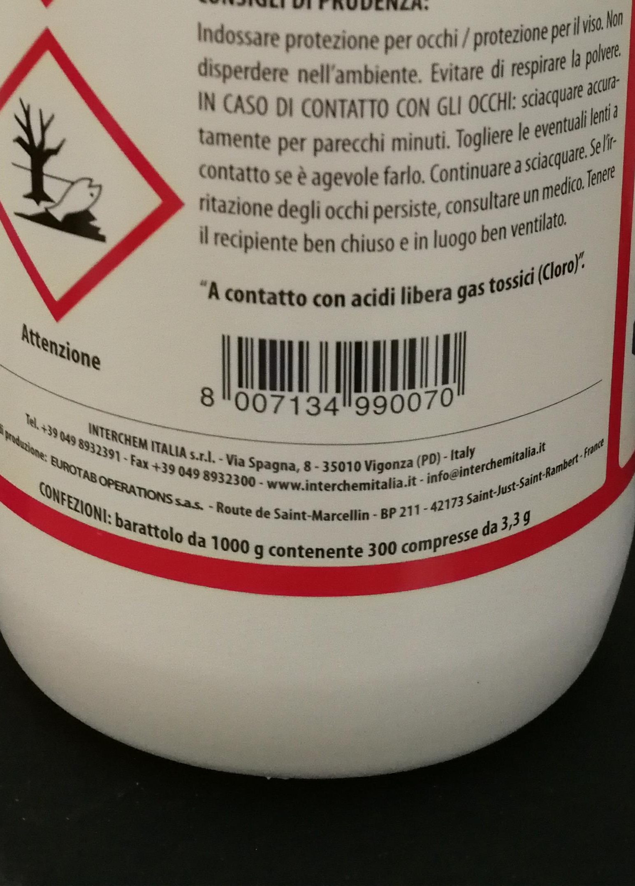
Dove si trova
Tale simbolo o pittogramma di pericolo viene stampato sulle etichette dei prodotti chimici e negli ambienti di lavoro. Serve ad informare riguardo ai tipi di pericoli connessi alle sostanze trattate.

Slide 7
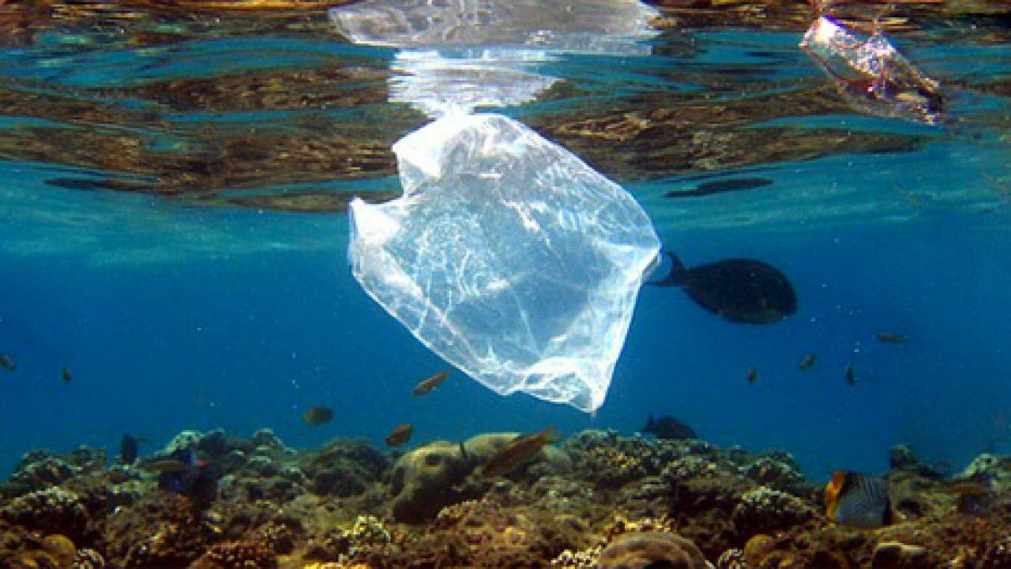


Prudenze
NO
È opportuno procedere al corretto smaltimento di questo genere di composti. Questi non vanno scaricati direttamente in fognatura o in ambiente; si rende necessario trattarli prima dello smaltimento. Esempi di sostanze pericolose per l’ambiente sono:
Cloruro mercurico
Bicromato di potassio
SI

Slide 8

INDICA:
Sostanze o preparazioni che, per inalazione, ingestione o assorbimento attraverso la pelle, provocano rischi estremamente gravi, acuti o cronici, e facilmente la morte

Slide 9
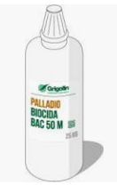
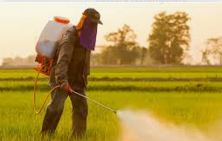
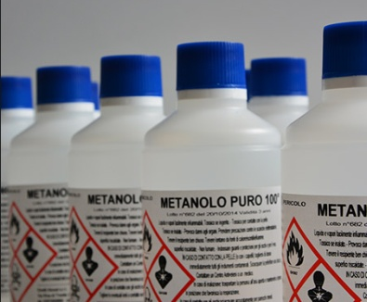
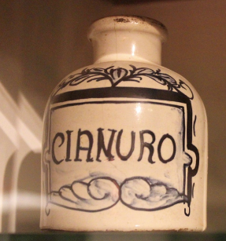
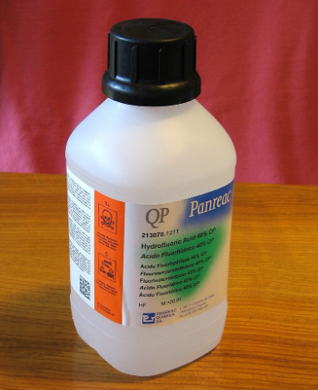
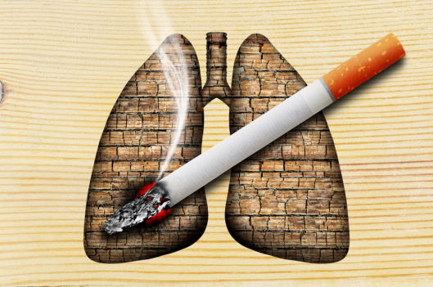
DOVE SI TROVA:
Pesticidi
Metanolo
Biocidi
Cianuro
Acido fluoridrico
Nicotina

Slide 10

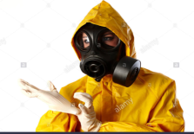
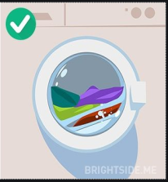
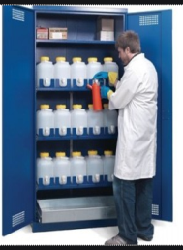
CONSIGLI DI PRUDENZA:
In caso di ingestione accompagnata da malessere contattare il Centro Antiveleni;
Deve essere evitato il contatto con il corpo, l’inalazione e l’ingestione, nonché un’esposizione continua o ripetitiva anche a basse concentrazioni della sostanza o preparato
Indossare guanti/indumenti protettivi/proteggere gli occhi;
Lavare gli indumenti contaminati prima di indossarli nuovamente;
Conservare il prodotto sotto chiave.

Slide 11
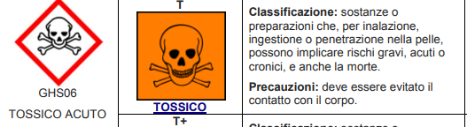
.
Classificazione: sostanze o preparazioni che, per inalazione, ingestione o penetrazione nella pelle, possono implicare rischi gravi, acuti o cronici, e anche la morte.
Precauzioni: deve essere evitato il contatto con il corpo.
Esempi: Metanolo, Nicotina

Slide 12


Questi prodotti possono infiammarsi se a contatto con sorgenti di innesco
(scintille, fiamme, calore…), a contatto con l’ aria, a contatto con l’ acqua . Oltre alle sostanze infiammabili comprendono sostanze e miscele autoreattive e autoriscaldanti, sostanze piroforiche e alcuni perossidi organici.
T83 infiammabile prima del 2010
T83 infiammabile attuale

Slide 13





Regolamento CLP : il regolamento CE N.1272/2008 è entrato in vigore nell’ UE il 20 gennaio 2009 e introduce un nuovo sistema di classificazione comune a tutti i paesi membri riguardante etichettatura e imballaggio delle sostanze e delle miscele.
RISCHIO R
R2 Rischio esplosione per urto, sfregamento,
presenza di fuoco
R5 Rischio esplosione per riscaldamento
R7 Può provocare un incendio
R10 Infiammabile
R44 Rischio di esplosione per riscaldamento in ambiente chiuso
PRUDENZA P
P102 Tenere fuori dalla portata dei bambini
P210 Tenere lontano da fonti di calore, scintille, fiamme libere, superfici riscaldate, non fumare
P211 Non vaporizzare su fiamma libera o altra fonte di ignizione
P233 Tenere il recipiente ben chiuso
P273 Non disperdere nell’ambiente
P410 Proteggere dai raggi solari
P412 Non esporre a temperature superiori ai 50°C/122°F
DPI ( dispositivi di protezione individuale da utilizzare )
Protezioni per occhi/volto
Protezione della pelle
Protezione respiratoria
.

Slide 14
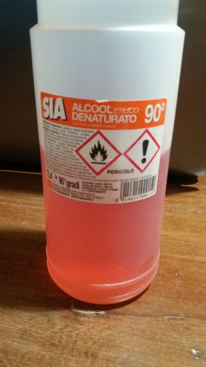
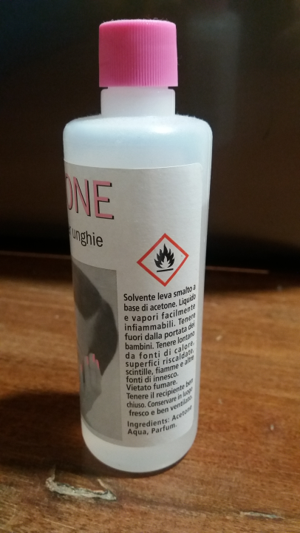
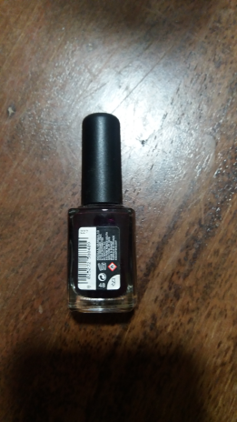
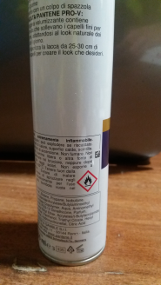
Dove si trova
Si può trovare:
nell’alcool etilico,
nella lacca per capelli,
negli smalti,
nei carburanti,
nell’acetone

Slide 15

SIMBOLOGIA
Pericolo di sostanze
Irritanti e nocive

Slide 16
Dove lo possiamo trovare e quali precauzioni attuare
Sostanze o preparati che possono irritare o causare lesioni reversibili alla pelle, agli occhi e alla faringe/laringe. Come per esempio cloruro di calcio e carbonato di sodio.
PRECAUZIONI
Evitare il contatto con le parti citate sopra.
Sostanze o preparati che possono causare, in piccole dosi, danni alla salute, raramente mortali. Come per esempio laudano, diclorometano, cisteina.
PRECAUZIONI
Evitare ogni contatto con la sostanza utilizzando le necessarie precauzioni.

Slide 17
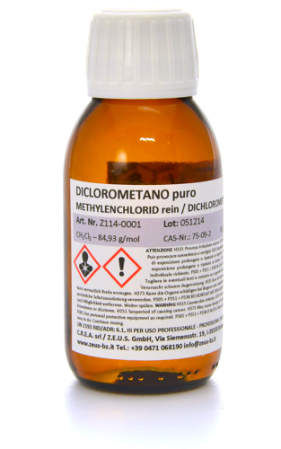

Che pericolo rappresenta?
Nello specifico ha due significati:
IRRITANTE
Provoca irritazione cutanea
Provoca grave irritazione oculare
Può irritare le vie respiratorie
Può provocare una reazione allergica cutanea
NOCIVO
Nocivo se inalato
Nocivo se ingerito
Nocivo a contatto con la pelle
Può provocare sonnolenza o vertigini

Slide 18
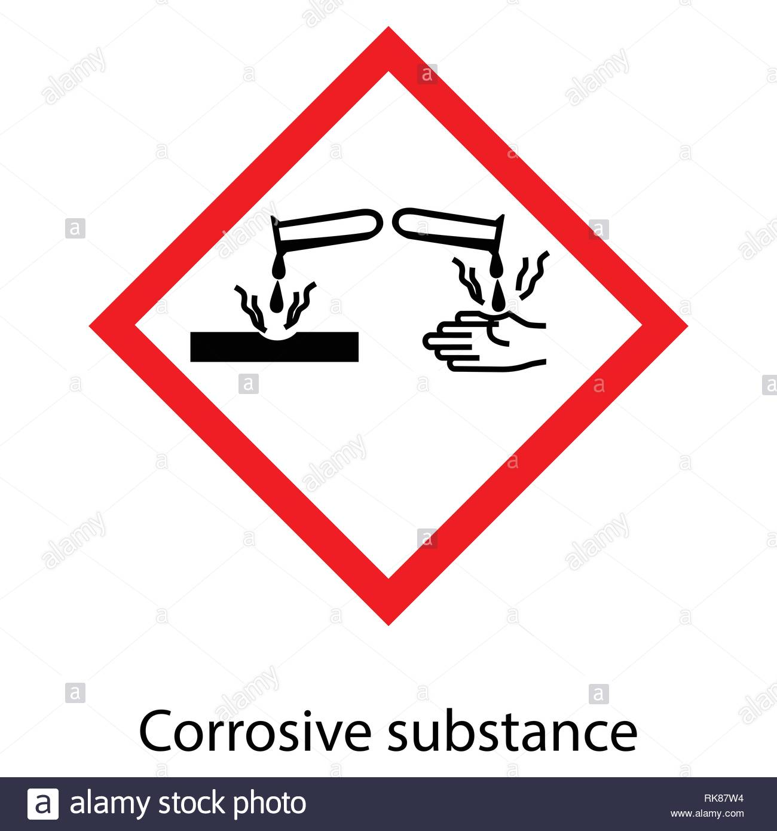
SIMBOLO DELLE
SOSTANZE CORROSIVE
Pericolo : prodotti chimici che per contatto distruggono sia tessuti viventi che attrezzature
Notes:
18

Slide 19
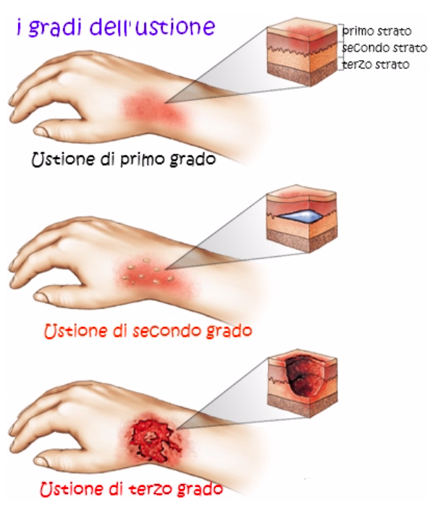
Le sostanze corrosive comprendono gli acidi o gli alcali forti oppure soluzioni concentrate di acidi e basi deboli. I danni maggiori per la salute possono verificarsi in seguito ad ingestione, inalazione, contatto con occhi, mucose, epidermide e derma. Il risultato è un'ustione chimica. Provocano distruzione locale dei tessuti, esternamente o internamente, e cioè “bruciano” la pelle.

Slide 20
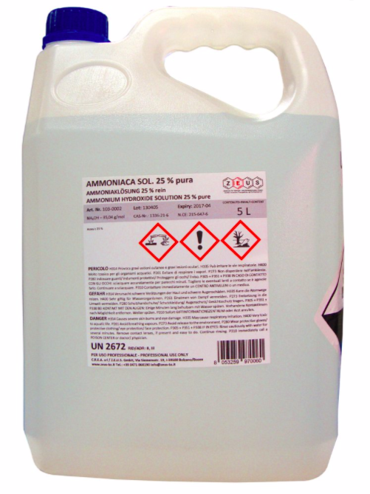
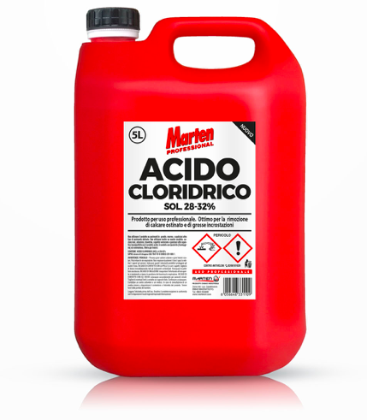
I corrosivi comuni sono l'acido cloridrico o muriatico, l'acido fenico, perossido d'idrogeno, acido nitrico, il dicloruro di mercurio e l'ammoniaca.

Slide 21

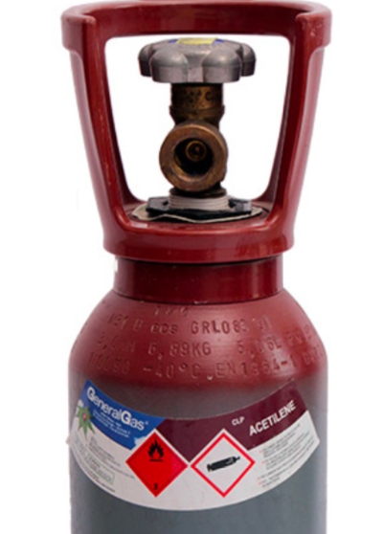
SOSTANZA T85
COSA INDICA: contiene gas sotto pressione o refrigerato, può esplodere se riscaldato; può provocare ustioni o lesioni gravi.
PRECAUZIONI: non riscaldare i contenitori ed evitare il contatto con la pelle.
ESEMPI: Ossigeno, Acetilene

Slide 22

SOSTANZE COMBURENTI
Può provocare o aggravare un incendio. Aumenta il pericolo
d’ incendio.

Slide 23
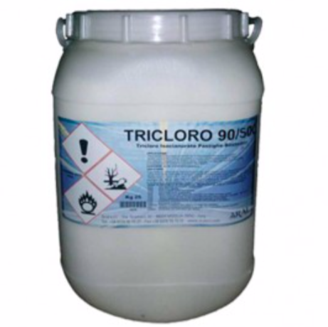
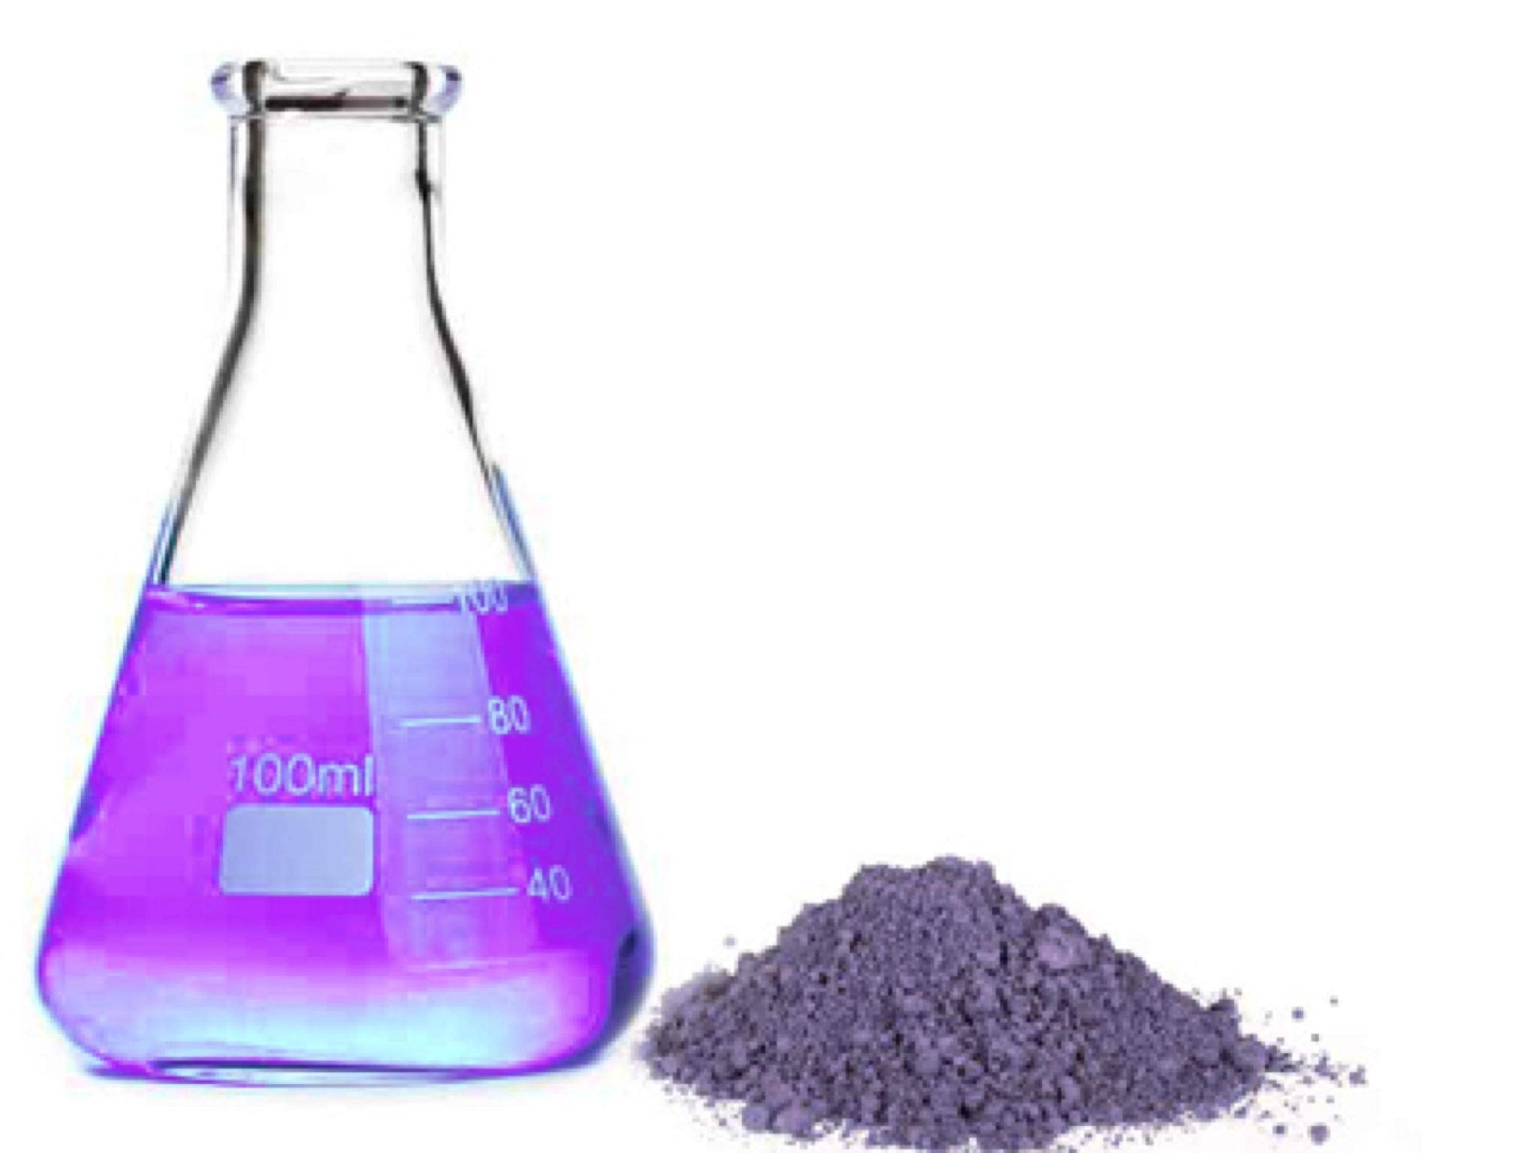
SOSTANZE COMBURENTI
Permanganati
Cloro
Fluoro
Nitrati
Ozono

Slide 24
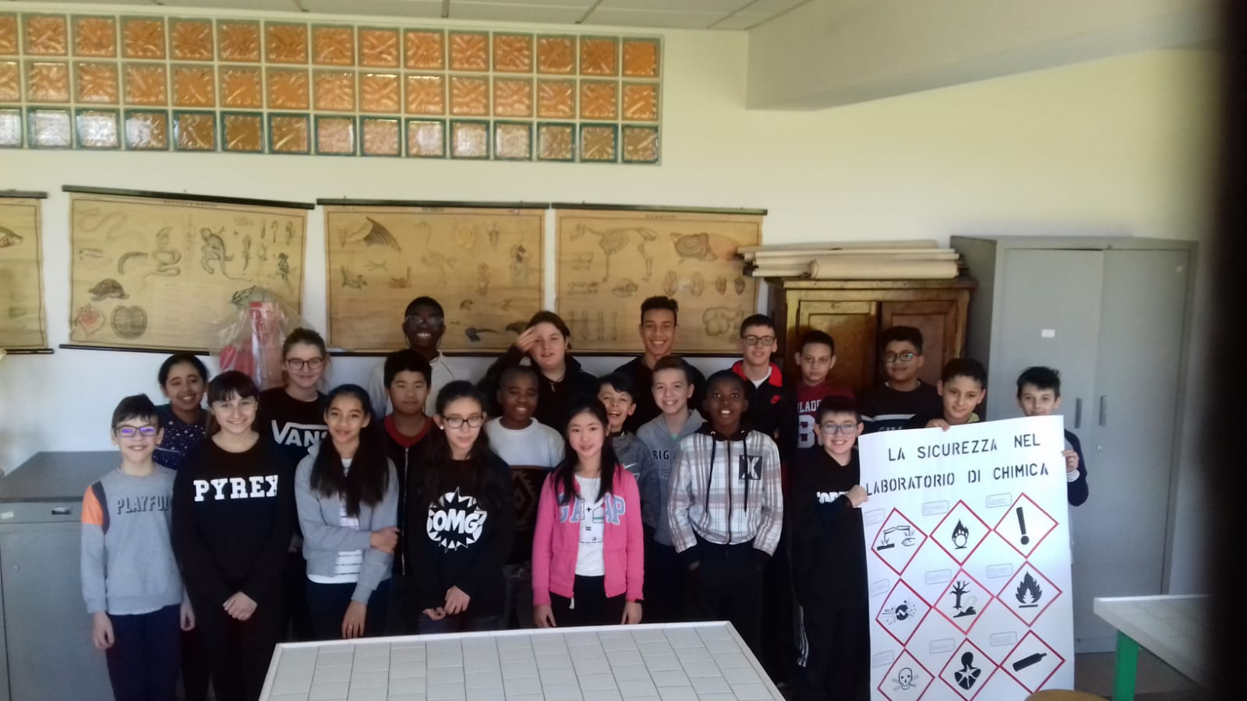
GRAZIE
PER
L’ATTENZIONE!
Classe 1^ F

